Slide 1

Особенности районирования сортов
в регионах с учетом специализации
Лесных Ольга Серговна,
Врио председателя Федерального государственного бюджетного учреждения "Государственная комиссия Российской Федерации по иcпытанию и охране селекционных достижений"
(ФГБУ «Госсорткомиссия), (г. Москва)

Slide 2

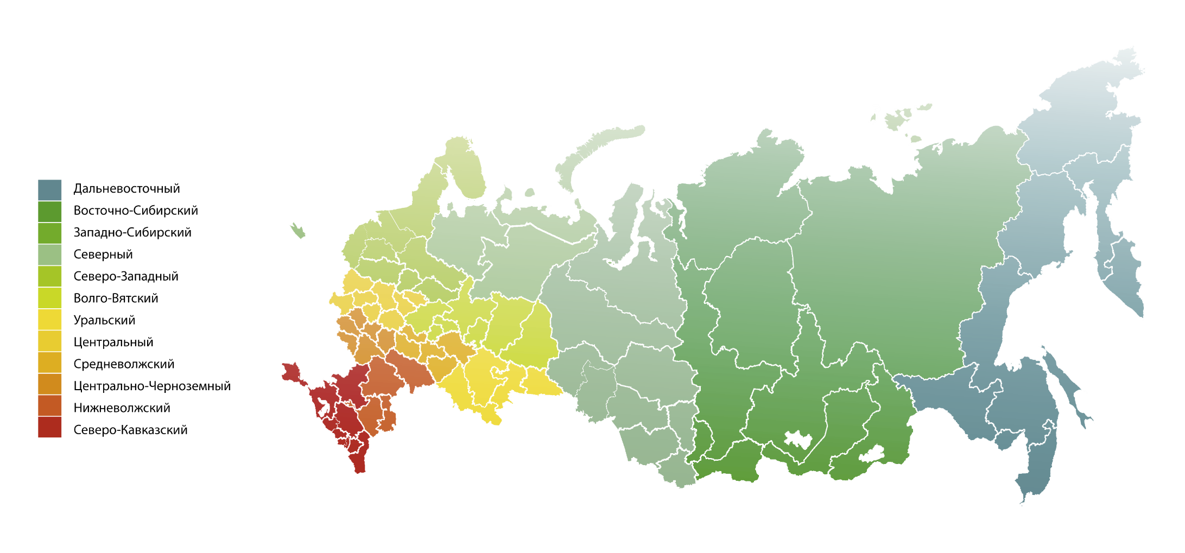
ЕДИНСТВЕННАЯ В МИРЕ СОРТОИСПЫТАТЕЛЬНАЯ
СЕТЬ С ОДНОВРЕМЕННЫМИ ИСПЫТАНИЯМИ
В 35 ПРИРОДНО-КЛИМАТИЧЕСКИХ ЗОНАХ
2

Slide 3

ГОСУДАРСТВЕННОЕ СОРТОИСПЫТАНИЕ
РОССИЙСКОЙ ФЕДЕРАЦИИ ЯВЛЯЕТСЯ:
Завершающим этапом проведения научных исследований и на 18% решает задачи селекционно - семеноводческой науки;
Барьером внедрения на рынок низкоэффективных, нерайонированных сортов и гибридов;
Заслоном от экспансии низкоэффективных сортов и гибридов зарубежной селекции по демпинговым ценам;
Одним из основным гарантом продовольственной безопасности страны, так как минимизирует риски от неурожая, работает на предупреждение банкротства аграриев;
Проводником эффективной сортосмены, необходимой для быстрого увеличения урожайности и ускоренного роста экспортного потенциала АПК.
3

Slide 4
РЕЙТИНГ РЕГИОНОВ
СИБИРСКОГО ФЕДЕРАЛЬНОГО ОКРУГА
В СТРАТЕГИИ РАЗВИТИЯ АПК ДО 2024
4

Slide 5

Валовый сбор с/х продукции по состоянию на 2018 г. и планируемый 2024 г.
5

Slide 6
6
Валовый сбор с/х продукции по состоянию на 2018 г. и планируемый 2024 г.
6

Slide 7
Валовый сбор с/х продукции по состоянию на 2018 г. и планируемый 2024 г.
7

Slide 8
Посевные площади с/х культур субъектов СФО на 2018 г. и планируемые на 2024 г.
8

Slide 9
Посевные площади с/х культур субъектов СФО на 2018 г. и планируемые на 2024 г.
9

Slide 10
Структура посевных площадей по плану на 2024 год
10

Slide 11
Средняя урожайность с/х культур в СФО на 2018 г. и по плану на 2024 г.
11

Slide 12
Средняя урожайность с/х культур в СФО на 2018 г. и по плану на 2024 г.
12

Slide 13
КОМПЛЕКСНЫЙ РЕЙТИНГ РЕГИОНОВ СФО
В СТРАТЕГИИ РАЗВИТИЯ АПК ДО 2024
СУБЪЕКТЫ СФО | Рейтинг темпа развития 2019-2024
Республика Хакасия | 1
Алтайский край | 2
Новосибирская область | 3
Красноярский край | 4
Кемеровская область | 5
Иркутская область | 6
Омская область | 7
Томская область | 8
Республика Алтай | 9
13

Slide 14
Рейтинг наиболее урожайных сортов пшеницы мягкой яровой, включенных в Государственный реестр селекционных достижений, допущенных к использованию в Сибирском федеральном округе
(по данным государственного сортоиспытания 2014-2018 гг.)
Сорт | Заявитель | Регионы допуска | Средняя урожайность на сортоучастках ц/га | Макс. урожайность, ц/га
ПРЕДГОРНАЯ | ООО 'НАУЧНО-ПРОИЗВОДСТВЕННАЯ ФИРМА 'ЗОЛОТОЙ ДОЖДЬ‘; ООО 'АЛТАЙСКИЙ ЦЕНТР ЗАЩИТЫ АВТОРСКИХ ПРАВ' | 10, 11 | 24,7 | 66,4
НОВОСИБИРСКАЯ 41 | ФГБНУ 'ФЕДЕРАЛЬНЫЙ ИССЛЕДОВАТЕЛЬСКИЙ ЦЕНТР ИНСТИТУТ ЦИТОЛОГИИ И ГЕНЕТИКИ СИБИРСКОГО ОТДЕЛЕНИЯ РОССИЙСКОЙ АКАДЕМИИ НАУК' | 10, 11 | 23,4 | 61,8
КРАСНОЯРСКАЯ 12 | ФГБНУ 'ФЕДЕРАЛЬНЫЙ ИССЛЕДОВАТЕЛЬСКИЙ ЦЕНТР 'КРАСНОЯРСКИЙ НАУЧНЫЙ ЦЕНТР СО РАН' | 11 | 22,2 | 61,4
ЭЛЕМЕНТ 22 | ФГБОУ ВО 'ОМСКИЙ ГОСУДАРСТВЕННЫЙ АГРАРНЫЙ УНИВЕРСИТЕТ ИМЕНИ П.А. СТОЛЫПИНА‘; ООО 'АПК 'ТИТАН' | 10 | 24,0 | 59,6
ОМСКАЯ 42 | ФГБНУ 'ОМСКИЙ АГРАРНЫЙ НАУЧНЫЙ ЦЕНТР' | 10 | 22,8 | 48,8
ФАКТИЧЕСКАЯ УРОЖАЙНОСТЬ – 16,8
14

Slide 15
Рейтинг наиболее урожайных сортов ячменя ярового, включенных в Государственный реестр селекционных достижений, допущенных к использованию в Сибирском федеральном округе
(по данным государственного сортоиспытания 2014-2018 гг.)
Сорт | Заявитель | Регионы допуска | Средняя урожайность на сортоучастках, ц/га | Макс. урожайность, ц/га
КРАСНОЯРСКИЙ 91 | ФГБНУ 'ФЕДЕРАЛЬНЫЙ ИССЛЕДОВАТЕЛЬСКИЙ ЦЕНТР 'КРАСНОЯРСКИЙ НАУЧНЫЙ ЦЕНТР СО РАН' | 11 | 30,6 | 80,1
АЛЕЙ | ФГБНУ 'ФЕДЕРАЛЬНЫЙ АЛТАЙСКИЙ НАУЧНЫЙ ЦЕНТР АГРОБИОТЕХНОЛОГИЙ' | 10, 12 | 25,5 | 66,8
ТАЛАН | ФГБНУ 'ФЕДЕРАЛЬНЫЙ ИССЛЕДОВАТЕЛЬСКИЙ ЦЕНТР ИНСТИТУТ ЦИТОЛОГИИ И ГЕНЕТИКИ СИБИРСКОГО ОТДЕЛЕНИЯ РОССИЙСКОЙ АКАДЕМИИ НАУК' | 10 | 27,2 | 63,8
ТАКМАК | ФГБНУ 'ФЕДЕРАЛЬНЫЙ ИССЛЕДОВАТЕЛЬСКИЙ ЦЕНТР 'КРАСНОЯРСКИЙ НАУЧНЫЙ ЦЕНТР СО РАН' | 11 | 31,1 | 60,8
ТАНАЙ | ФГБНУ 'ФЕДЕРАЛЬНЫЙ ИССЛЕДОВАТЕЛЬСКИЙ ЦЕНТР ИНСТИТУТ ЦИТОЛОГИИ И ГЕНЕТИКИ СИБИРСКОГО ОТДЕЛЕНИЯ РОССИЙСКОЙ АКАДЕМИИ НАУК' | 10, 11 | 26,6 | 59,6
ФАКТИЧЕСКАЯ УРОЖАЙНОСТЬ – 20,5
15

Slide 16
Рейтинг наиболее урожайных сортов овса ярового, включенных в Государственный реестр селекционных достижений, допущенных к использованию
в Сибирском федеральном округе
(по данным государственного сортоиспытания 2014-2018 гг.)
Сорт | Заявитель | Регионы допуска | Средняя урожайность на сортоучастках, ц/га | Максима-льная урожай-ность, ц/га
ФАКЕЛ | ФГБНУ 'ОМСКИЙ АГРАРНЫЙ НАУЧНЫЙ ЦЕНТР' | 10 | 30,9 | 62,2
КАЗАЧОК | ООО 'КЛЮЧЕВАЯ' | 11 | 25,8 | 61,6
УРАН | ФГБНУ 'ОМСКИЙ АГРАРНЫЙ НАУЧНЫЙ ЦЕНТР' | 10, 11 | 26,6 | 60,8
СИБИРСКИЙ ГЕРКУЛЕС | ФГБНУ 'ОМСКИЙ АГРАРНЫЙ НАУЧНЫЙ ЦЕНТР' | 10 | 29,9 | 58,4
УРАЛ 2 | ФГБУН СИБИРСКИЙ ФЕДЕРАЛЬНЫЙ НАУЧНЫЙ ЦЕНТР АГРОБИОТЕХНОЛОГИЙ РАН; ФГБНУ 'УРАЛЬСКИЙ ФЕДЕРАЛЬНЫЙ АГРАРНЫЙ НАУЧНО-ИССЛЕДОВАТЕЛЬСКИЙ ЦЕНТР УРАЛЬСКОГО ОТДЕЛЕНИЯ РОССИЙСКОЙ АКАДЕМИИ НАУК' | 11 | 25,2 | 54,1
ФАКТИЧЕСКАЯ УРОЖАЙНОСТЬ – 12-13
16

Slide 17
Рейтинг наиболее урожайных сортов гороха посевного, включенных в Государственный реестр селекционных достижений, допущенных к использованию
в Сибирском федеральном округе
(по данным государственного сортоиспытания 2014-2018 гг.)
Сорт | Заявитель | Регионы допуска | Средняя урожайность на сортоучастках, ц/га | Макс. урожайность, ц/га
ВЕЛЬВЕТ | SAATBAU LINZ EGEN | 4, 5, 6, 7, 10 | 27,8 | 57,1
ЯМАЛЬСКИЙ | ЗАО 'НПФ СИБИРСКАЯ АГРАРНАЯ КОМПАНИЯ' | 4, 10, 11 | 29,4 | 53,9
АГРОИНТЕЛ | ЗАО 'НПФ СИБИРСКАЯ АГРАРНАЯ КОМПАНИЯ' | 4, 5, 7, 9, 10, 11 | 29,4 | 53,5
ТОМАС | ФГБУН ФЕДЕРАЛЬНЫЙ ИССЛЕДОВАТЕЛЬСКИЙ ЦЕНТР ТЮМЕНСКИЙ НАУЧНЫЙ ЦЕНТР СО РАН | 4, 9, 10, 11 | 27,8 | 51
КЕМЧУГ | ФГБНУ 'ФЕДЕРАЛЬНЫЙ ИССЛЕДОВАТЕЛЬСКИЙ ЦЕНТР 'КРАСНОЯРСКИЙ НАУЧНЫЙ ЦЕНТР СО РАН' | 11 | 18,4 | 50,5
ФАКТИЧЕСКАЯ УРОЖАЙНОСТЬ -17,8
17

Slide 18
Рейтинг наиболее урожайных сортов картофеля, включенных в Государственный реестр селекционных достижений, допущенных к использованию
(по данным государственного сортоиспытания 2014-2018 гг.)
Сибирский федеральный округ | Сорта отечественной селекции. Максимальная урожайность, ц/га | Сорта иностранной селекции. Максимальная урожайность, ц/га | Средняя урожайность по региону, ц/га | Площадь под культурой в регионе, тыс. га
Республика Алтай Республика Бурятия Республика Тыва Республика Хакассия Алтайский край Забайкальский край Красноярский край Иркутская область Кемеровская область Новосибирская область Омская область Томская область | ЧАРОИТ 460 | РЕД ЛЕДИ 570,0 | 345 | 300
 | ЗЛАТКА 470
 | КЕМЕРОВЧАНИН 550
Всего сортов в Государственном реестре по Сибирскому ФО: | 46 | 15
ФАКТИЧЕСКАЯ УРОЖАЙНОСТЬ –176
18

Slide 19
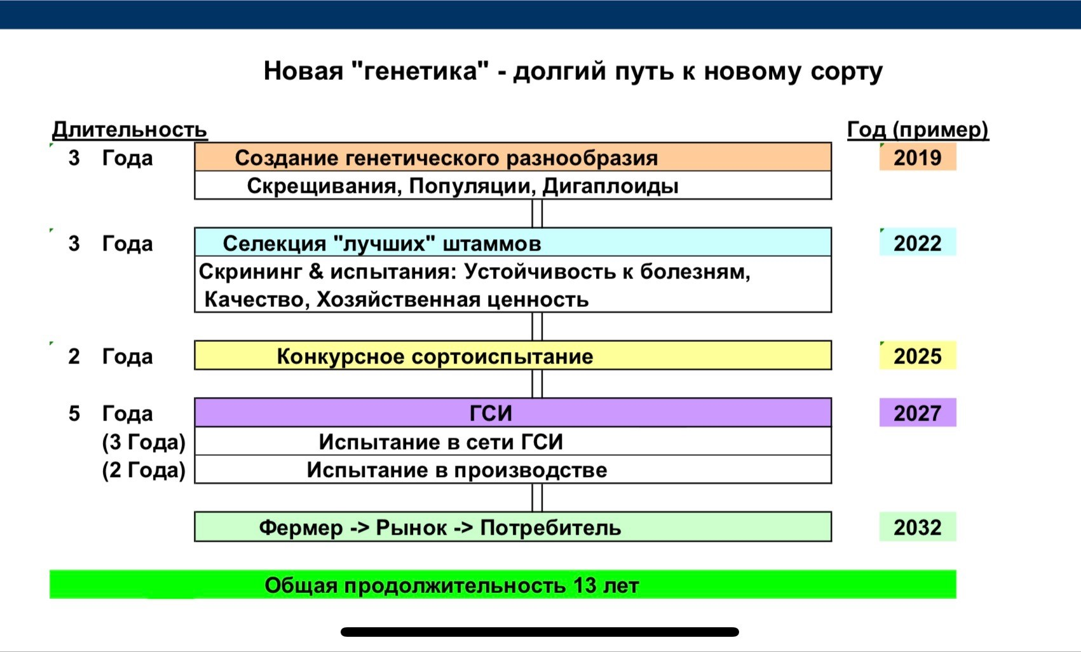
ЭТАПЫ ИСПЫТАНИЙ СОРТА В ГЕРМАНИИ
19

Slide 20
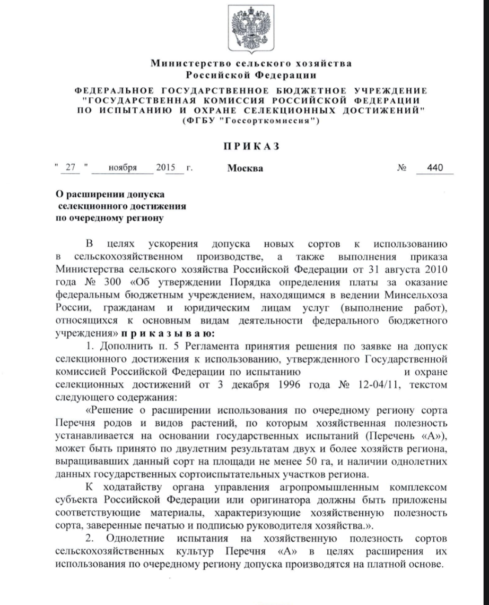
УСКОРЕННОЕ ИСПЫТАНИЕ СОРТА В РОССИИ
РАСШИРЕНИЕ РЕГИОНА ДОПУСКА ЦЕЛЕСООБРАЗНО ЕСЛИ:
Сорт уже прошел испытание в системе Госсорткомиссии и находится в реестре по другому региону допуска;
Несколько лет находится в структуре производственных площадей;
Не имеет аналогов включенных в Госреестр по данному региону
КОМПЛЕКТ ЗАЯВКИ:
Письмо от патентообладателя – автора сорта;
Ходатайство органа управления агропромышленного комплекса субъекта
Однолетние испытания в регионе
20

Slide 21


ГОСУДАРСТВЕННАЯ СИСТЕМА СОРТОИСПЫТАНИЯ – 95 ЛЕТ
1924 г. при Наркомземе РСФСР создана Государственная сортоиспытательная сеть
с 23 сортоучастками, на которых испытывалось 5 основных зерновых культур.
1937 г. постановление Совнаркома СССР «Об организации сортового дела по зерну» №585: «установить, что без решения комиссии по сортоиспытанию, подписанному всеми ее членами, ни один сорт в
СССР не может быть снят с испытания или с хозяйственных посевов, а также введен в хозяйственные посевы СССР»
224 826 100
105 854 569,19
1981 г. - постановление Совета Министров СССР «О государственном испытании и
районировании сортов сельскохозяйственных культур» №448
утверждено “Положение о государственном испытании и районировании сортов сельскохозяйственных культур”.
С 1993 г. Государственное сортоиспытание проводится по 12 регионам
(семи световым зонам овощных культур в защищенном грунте) Государственного реестра селекционных
достижений, допущенных к использованию.
21

Slide 22

СПАСИБО
ЗА ВНИМАНИЕ!

